Slide 1
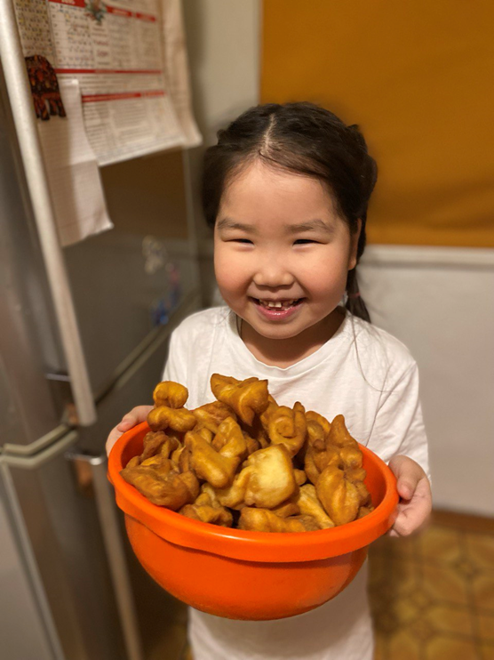
МБДОУ Детский сад №72 «Аленушка» Национальное блюдо бурятского народа «БООВЫ» Выполнила: Моксохоева Алтана
МБДОУ детский сад№72 «Аленушка»
Национальное блюдо бурятского народа
«БООВЫ»
Выполнила Моксохоева Алтана.
Группа№10 «Почемучки»

Slide 2
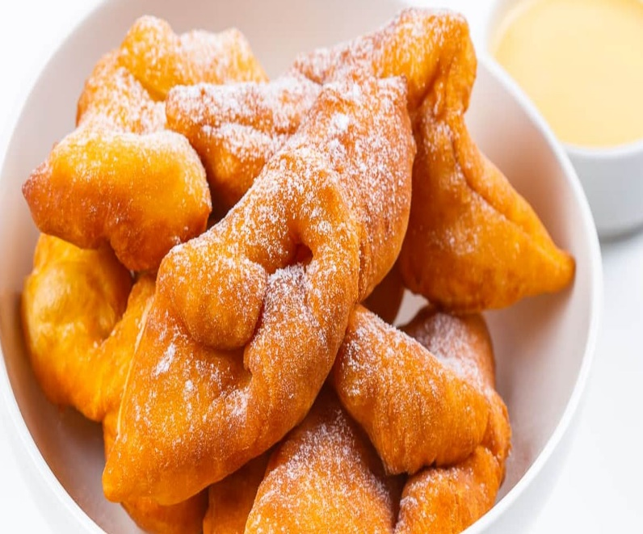
МБДОУ Детский сад №72 «Аленушка» Национальное блюдо бурятского народа «БООВЫ» Выполнила: Моксохоева Алтана
Боовы это бурятский хворост
Их делают в форме уха

Slide 3
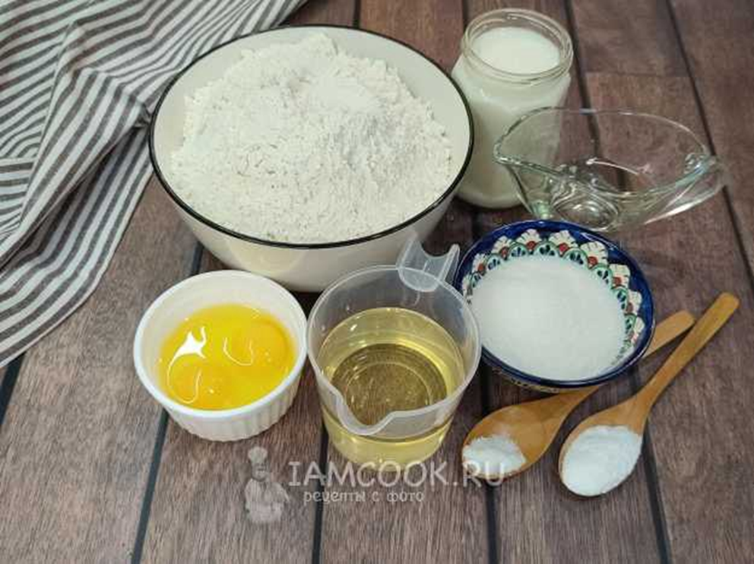
МБДОУ Детский сад №72 «Аленушка» Национальное блюдо бурятского народа «БООВЫ» Выполнила: Моксохоева Алтана
Нам понадобятся:
Мука – 700г
Кефир – 300м3
Сахар -100гр
Яйцо -2шт
Соль –
Сода-
Масло растительное
50 мл
8.Масло для жарки- 400 мл

Slide 4
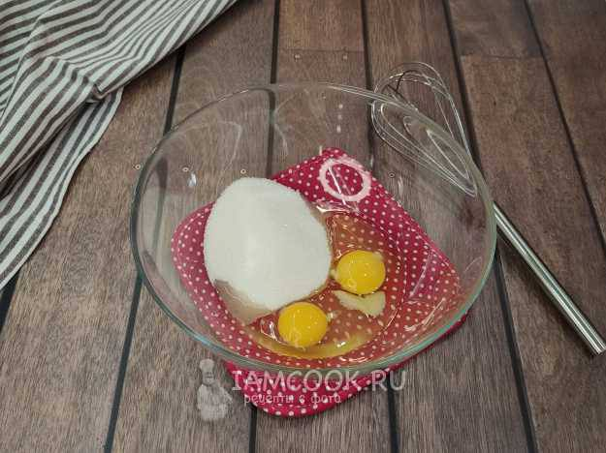
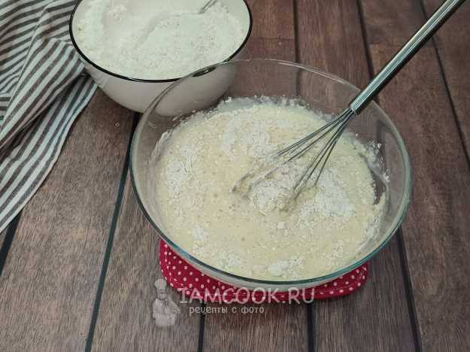
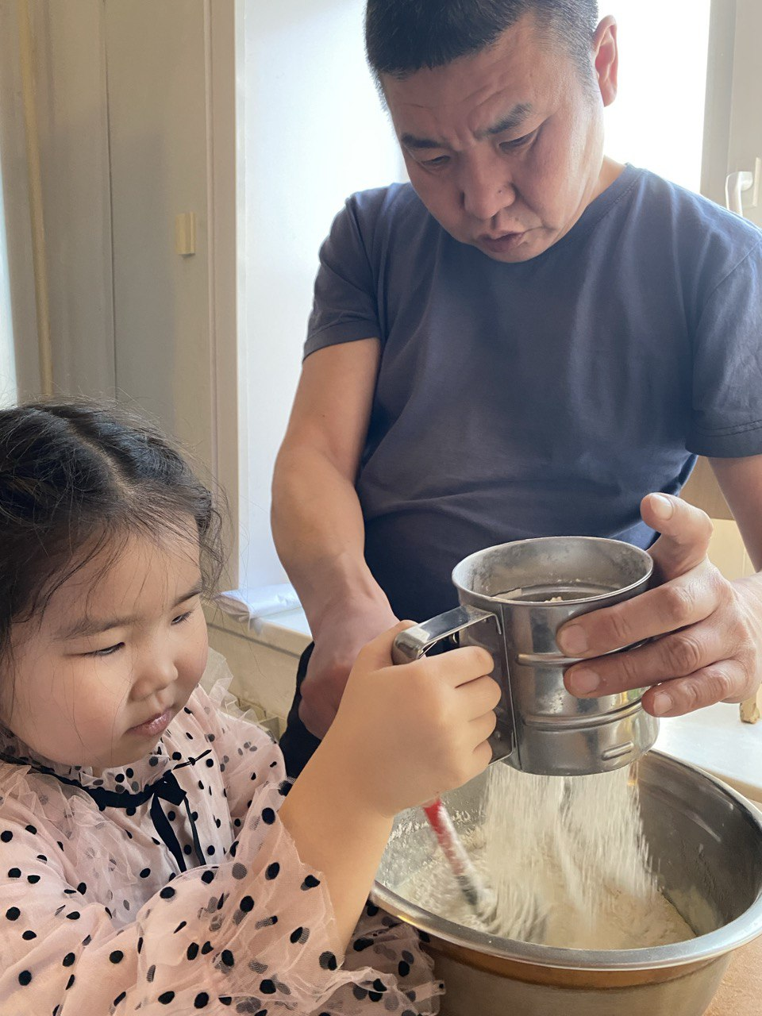
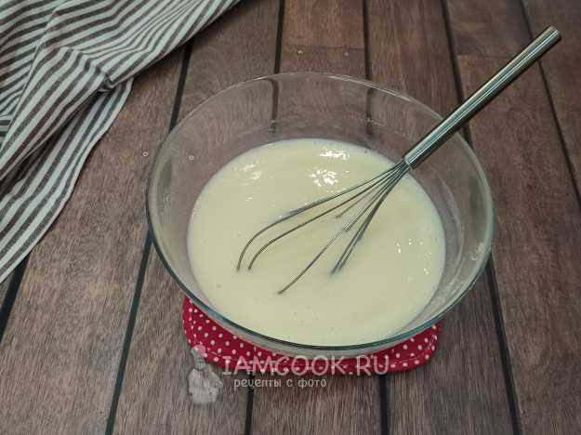
МБДОУ Детский сад №72 «Аленушка» Национальное блюдо бурятского народа «БООВЫ» Выполнила: Моксохоева Алтана
Приготовили тесто

Slide 5
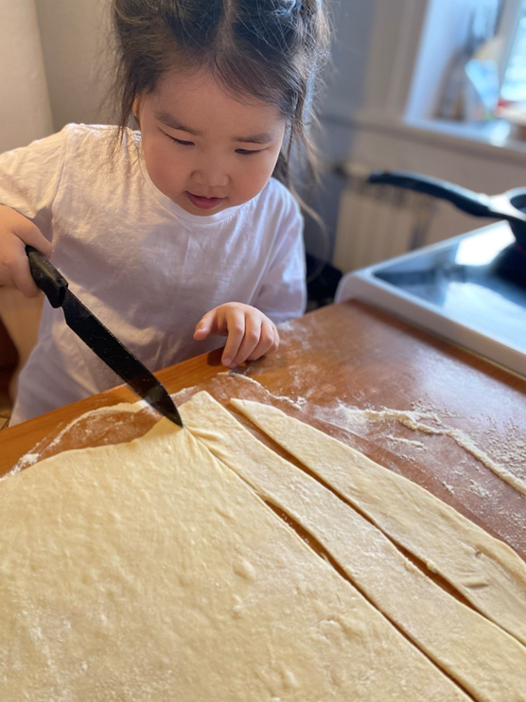
МБДОУ Детский сад №72 «Аленушка» Национальное блюдо бурятского народа «БООВЫ» Выполнила: Моксохоева Алтана
Приготовили тесто
Раскатали тесто толщиной 2-3мм и разрезали на квадратики 3*3см

Slide 6
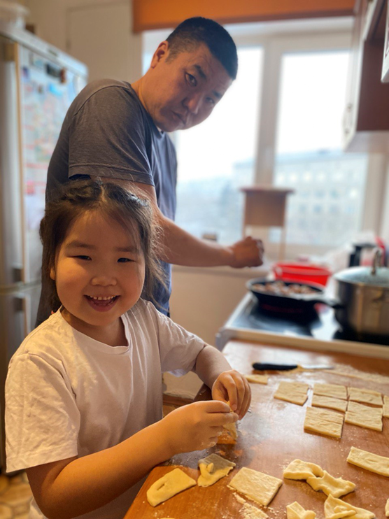
МБДОУ Детский сад №72 «Аленушка» Национальное блюдо бурятского народа «БООВЫ» Выполнила: Моксохоева Алтана
В квадратиках делаем прорези и лепим боовы

Slide 7
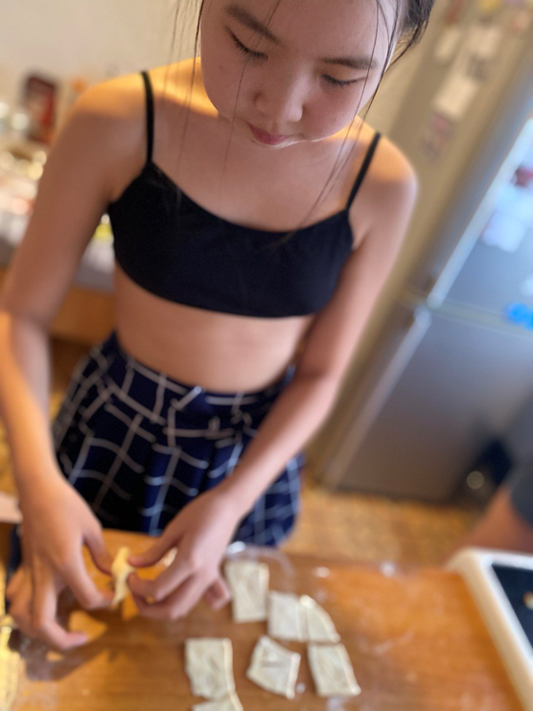
МБДОУ Детский сад №72 «Аленушка» Национальное блюдо бурятского народа «БООВЫ» Выполнила: Моксохоева Алтана
Лепим всей семьей

Slide 8
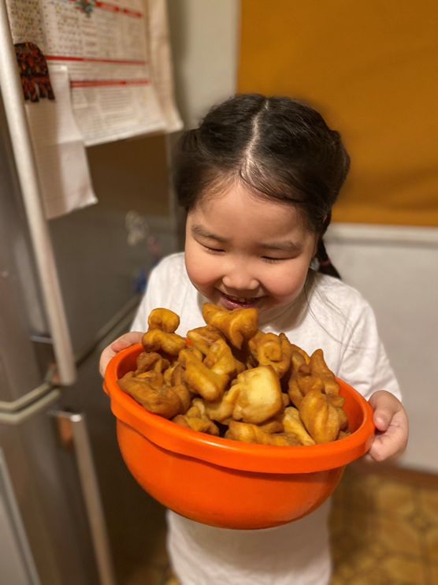
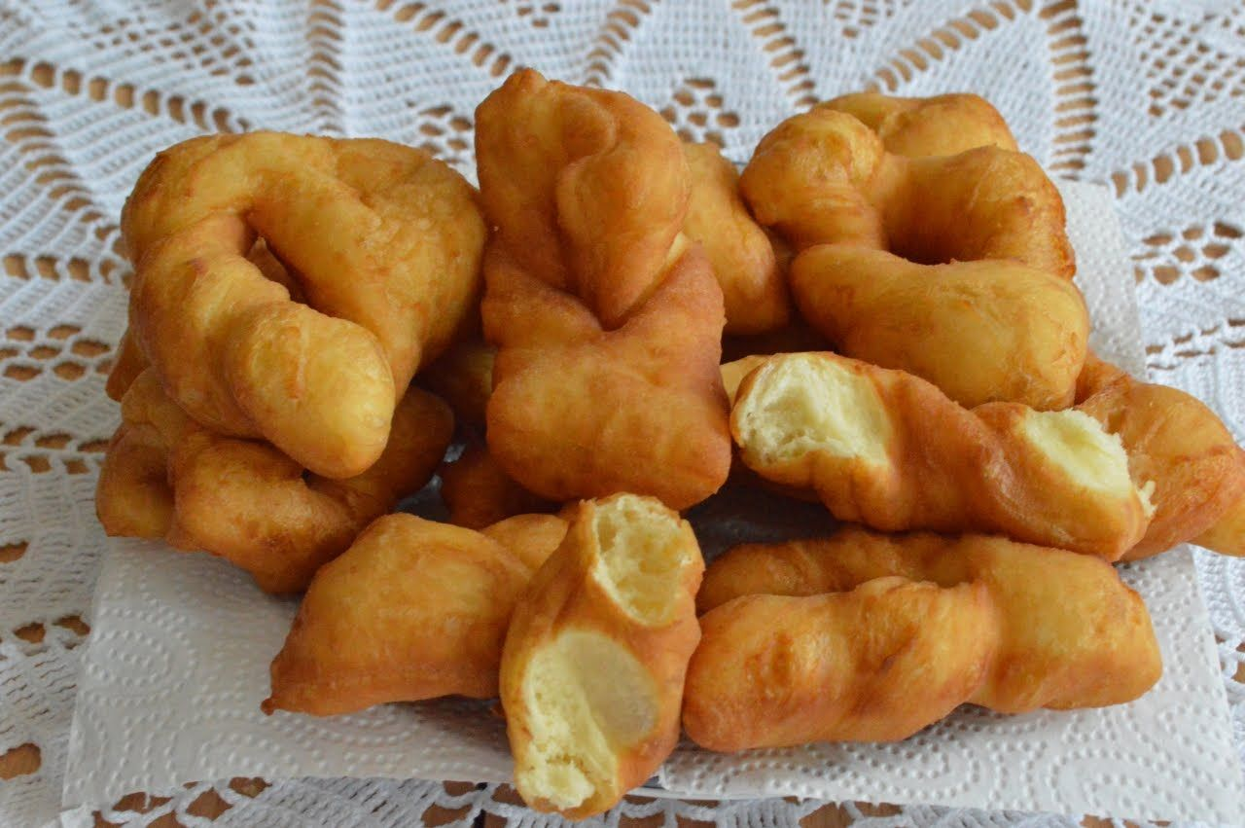
МБДОУ Детский сад №72 «Аленушка» Национальное блюдо бурятского народа «БООВЫ» Выполнила: Моксохоева Алтана
Вот такая красота получилась

Slide 9
МБДОУ Детский сад №72 «Аленушка» Национальное блюдо бурятского народа «БООВЫ» Выполнила: Моксохоева Алтана
Спасибо за внимание

